Slide 1
الحشرات وصحة البيئة من انفرادية الى اجتماعية

Slide 2
البيئة الارضية المحيطة
الرطوبة ( الماء) :
يوجد الماء في بقاع الأرض في صور متعددة متوازنة من الصلابة والسيولة والغازية ، وتحت درجة الصفر المئوي يصبح الماء صلبا وفوق درجة حرارة 100م يصبح بخاراوتتناسب شدة البخار مع درجة الحرارة ومساحة السطح المعرض للهواء.
درجة الرطوبة النسبية:
كمية الماء الموجودة مقارنة بقدرة الهواء على الحمل في درجة حرارة معينة . عندما تنخفض الحرارة ترتفع نسبة الرطوبة حتى تصل الى درجة التشبع أو نقطة الندى التي يتكثف عندها ليكون الندى أو المطر أو الجليد وهذا يتوقف على درجات الحرارة وغيرها من العوامل الجوية المحيطة ( الرياح ، مظاهر طبوجرافية مثل الجبال، انواع التربة) كل هذا يؤدي إلى وجود مواطن ذات تأثير كبير على توزيع كل من النباتات والحيوانات.

Slide 3
بسبب خواص الهواء التبخيرية ،فإن فقد الحشرات للماء يعد طبيعيا ،ويأخذ مجراه من خلال أربع طرق رئيسية:
التبخر من سطح الجسم .
الفقد عن طريق التنفس.
العمليات الإخراجية.
التبرز.
فطبقة الجليد السطحية تقلل الى درجة كبيرة التبخر من سطح الجسم الخارجي ،وصمامات الفتحات التنفسية تقلل من فقد الماء من خلال الجهاز التنفسي ،ولولا ذلك لزادت كمية التبخر عن 60% من وزن الجسم . ويحتاج إخراج المخلفات النيتروجينية إلى الماء ولكن هذه السوائل تمر من خلال المعى الخلفي حيث يجري إعادة امتصاص الماء منها ، ويؤدي هضم الطعام إلى إطلاق السوائل الخلوية ،كما تؤدي أكسدة الطعام الى الحصول على ماء الأيض

Slide 4
البيئة المائية Aquatic environment
يعتبر سلوك المحافظة على الماء أمرا حيويا اذ يجب تفادي درجات الحرارة المرتفعة والتبخر الناشئ عن الرياح وذلك بالتالي:
اختيار الملجأ المناسب وممارسة نشاط محدد
النشاط المؤجل ( السكون) في حالة أن ظروف الجفاف طبيعية داخل النظام البيئي .
النشاط الليلي.
الفعل الميكانيكي لجسمها المنضغط.
وعلى العكس من ذلك ففي حالة الامطار فأنها تكون عرضة للانجراف بسبب صغر حجمها لذا يجود في كثير من أنواع البيض ثقوب هوائية والتي تحول دون هلاكها اذا ما غمرتها المياة الناتجة عن الفيضان أو الامطار.
ايضا يلعب الماء دورا حيويا في الكفاءة التكاثرية للأفراد من أنواع معينة وقد اتجه تطور الحشرات نحو التزاوج المباشر حيث يمكن للحيوانات المنوية ان تنتقل مباشرة بواسطة السوائل دون ان تلامس الهواء الجاف .

Slide 5
درجة الحرارة:
يمر نحو 80% إلى 90% من الأشعاع الشمسي من خلال الغلاف الجوي ،حيث يمتص بواسطة سطح الأرض. وتعتمد حيوانات كثيرة على الأشعاع للحفاظ على درجة حرارة الجسم اللازمة للأيض الطبيعي ، ولكنها أحيانا تلجأ لتفادي التعرض لدرجات حرارة عالية جدا .
ذوات الدم البارد : تحصل على الحرارة من خارج الجسم .
ويطلق عليها ايضا ذوات التنظيم الحراري الخارجي وهو احسن وصف لها ، لأن حرارة جسم الحشرات تكون أحيانا أعلى من درجة حرارة الهواء المحيط بنحو 10 إلى 20 م.
ترفع الحشرات درجات حرارتها الداخلية عن طريق:
الاستدفاء بأشعة الشمس مباشرة
زيادة النشاط الفسيولوجي
البحث عن مواقع دافئة
تبرد جسمها عن طريق:
تجنبها للنشاط أو الانسلاخ اثناء درجات حرارة الظهيرة
البحث عن الاماكن الظليلة والاماكن الباردة
وايضا تحصل الحشرة على الدفء من خلال قواعد الأجنحة وذلك بسبب تلونها .
وتحصل الحشرات على الحرارة أو تفقدها بسرعة وذلك بسبب صغر حجمها ، وقد تؤدي هذه الخاصية إلى قتلها.

Slide 6
وتواجه الأنواع التي تقطن الأماكن الحارة مشاكل أخرى مختلفة ؛ فالحرارة المرتفعة تؤدي إلى زيادة عمليات الأيض ، وتنفذ المركبات الغذائية المخزنة بالجسم بسرعة أكبر عنها في المناطق المعتدلة للحرارة.
والأكثر خطورة من ذلك هو تجاوز حدود التحمل ، فلا تستطيع الحشرة تحمل هذه الظروف فتموت ، وتتجنب الحشرة طبيعيا هذه الحدود العليا لدرجة الحرارة:
البحث عن الظل .
تحريك الجسم في أوضاع لا تكون فيها معرضة مباشرة لضوء الشمس.
تخفيض نشاطاتها .
اما في الصحاري فإنه يتم معظم النشاط خلال الصباح الباكر البارد أو في ساعات المساء .

Slide 7
مواطن خاصة Specialized Habitats
الانفاق:
لبعض الحشرات القدرة على تجنب تقلبات الأجواء الأرضية بغزوها للنبات سواء أكانت حية أم ميتة. وعلى سبيل المثال فإن حفارات الخشب ذات القرون الطويلة شكل(145) تعيش من ٢ إلى ٣ سنوات كيرقات داخل الأشجار، واخيرا تأكل طريقها خلال الخشب، وتكون البيئة المحيطة داخل الأنفاق ثابتة نسبيًا، كما يقل التنافس داخل النوع، والحالة الفيزيقية للخشب مهمة جدا، كما يبدو في التدرج من المعيشة داخل الأشجار الحية حتى الجذوع المتعفنة تقريبا.
وعندما تقترب اليرقة من عمرها الاخير من حالة التعذير، فإنها تتحرك حتى تقترب من السطح الخارجي للشجرة، قبل أن تدخل في مرحلة التطور. وبعد خروج الحشرة اليافعة من طور العذراء، تقوم الحشرة اليافعة بقرض الجزء الصغير الباقي من الجذع، وتخرج إلى الحرية، هذا ان لم تكن صنعت لها هذا المخرج.

Slide 8
الحفارات والناخرات دائما ما تكون يرقات وكثير من هذه اليرقات تكون عديمة الأرجل وعيونها وقرون استشعارها مختزلة، ولكنها تملك أجزاء فم قارضة شديدة التصلب. وفى النهاية تقرض الحفارات طريقها إلى الخارج.
معظم الحفارات الشائعة و تلك التي تحفر في الأوراق تتبع رتب غمديه الأجنحة وثنائية الأجنحة وحرشفية الأجنحة وغشائية الأجنحة ومتساوية الأجنحة.

Slide 9
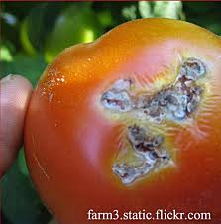
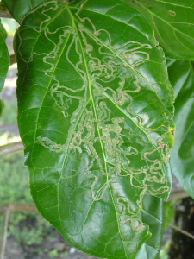
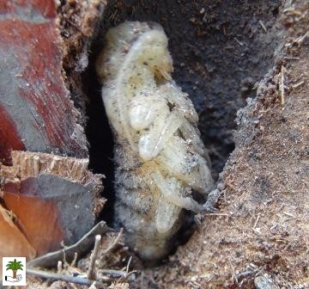

Slide 10
قد يتم هضم الخشب الذى يمر داخل القناة الغذائية بواسطة إنزيمات تنتجها الحشرة بنفسها، ولكن في معظم الاحيان تقوم بكتريا أو بروتوزوا بهضم السليلوز، ثم تستعمل الحشرة منتجات الأيض هذه، التي حررتها هذه الأحياء المتكافلة.
فى بعض الحشرات، لا يستخرج القدر الاكبر من غذائها من الخشب، ولكن من الطحالب التي تنمو داخل الأنفاق التي صنعتها الحشرة ويمكن ان نجد بداخل الانفاق أيضا حشرات من اكلات اللحوم، جاءت لتتغذى عليها الحفارات نفسها

Slide 11
الاورام النباتية:
بعض الحشرات وحيدة الغذاء Monophagous (تتغذى على نوع واحد من النباتات ) وعديدة الغذاء Oligophagous ( تتغذى على عديد من أنواع النباتات ) تحفز النبات على إنتاج أنسجة غير طبيعية من جراء اغتذائها عليه او بسبب ثقبها له، وتسمى هذه النموات غير الطبيعية أوراما galls
وللحشرات التي تعيش داخل الأورام بعض الميزات، تشمل البيئة الموحدة والطعام الوافر، وقلة فقدها للماء، وعدم تعرضها للمفترسات إلا في أحوال قليلة.

Slide 12
هذه الأورام ذات أشكال وأحجام مميزة، ويوجد في من ٢٠٠٠ نوع من الحشرات، تنتمى إلى رتب ثنائية الأجنحة، وحرشفية الأجنحة وغمديه الاجنحة ومتشابهة الأجنحة.
ويمكن أن توجد الأورام في الورقة أو عند النهاية الطرفية لغصن أو في الساق والجذور. وانواع الحشرات ذات أجزاء الفم الثاقب الماص، مثل متشابهة الأجنحة لا يمكنها أن تحفر في الأورام النموذجية، أو الأورام المغلقة Closed galls ولكنها توجد دائما في الاورام المفتوحة Open galls

Slide 13
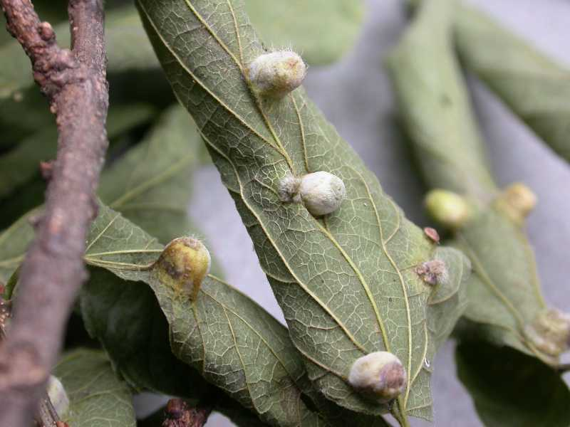
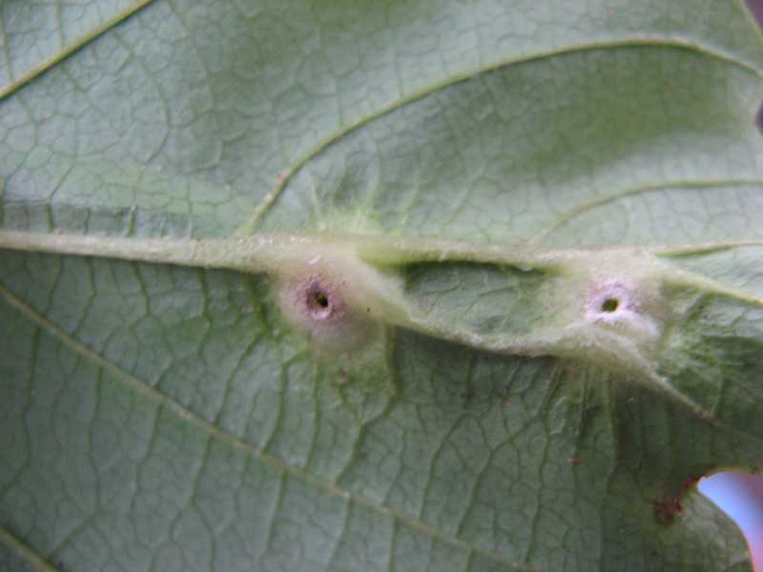

Slide 14
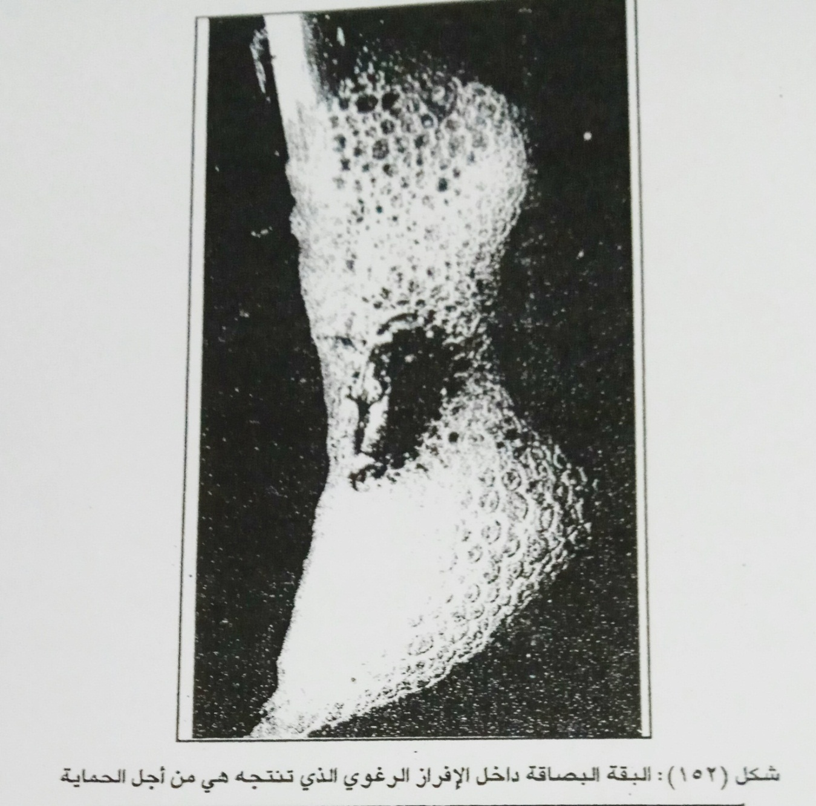
الكتلة الرغوية :
واكثر المواطن غرابة، هو ذلك المكون من كتلة رغوية تشبه البصاق، وهذه الكتلة الرغوية يخرجها البق البصاق شكل (152)، والكتلة الغروية المذكورة من إفراز انابيب ملبيجي، ثم منها إلى فتحة الشرج، حيث يختلط هذا السائل بفقاعات هوائية من الجهاز القصبي، ويبدو ان هذه المادة تمد الحورية بالحماية أثناء اغتذائها على عصارة النبات العائل.

Slide 15
لف أو طي أوراق النباتات :
تقوم بعض الحشرات بلف أو طي أوراق النباتات، ولهذا تغزل حريرًا فوق ورقة النبات في شكل أعمدة متوازية تصبح أقصر طولا عند جفافها، وتستمر هذه العملية؛ حتى تصبح الورقة إما ملفوفة أو مطوية، لتكون مقرًا مغلقا.
وبعض الحشرات يتغذى على الورقة من داخل هذا المقر، بينما يغادره البعض الآخر ليحصل على الغذاء . ومعظم أنواع الحشرات التي , تلف الأوراق تنتمى لرتبة حرشفية وبعض الحرشفيات الأخرى تغزل حريرا وتغلق اوراقا كثيرة

Slide 16
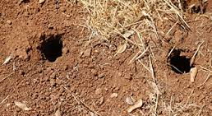
حفارات التربة :
وتقدّم حفارات التربة مثالاً آخر مختلفا للمواطن الخاصة، وعلى سبيل المثال، تقوم يرقة الخنفساء النمر بحفر أنفاق رأسية في التربية الرملية، في انتظار فريسة تسقط في حدود مجال فكوكها العلوية القوية، ورفع هذه اليرقات من التربة عملية صعبة؛ وذلك لان الاشواك الموجودة في الحلقة الخامسة لبطنها، والشبيهة بالهلب تربطها جيدا بالتربة، وهناك حشرات أخرى مثل النحل الانفرادي والزنابير وخنافس الدبال تستعمل أيضا أنفاقا تحفرها في التربة، ولكن الحشرات اليافعة منها هي التي تقوم بالحفر. وأنثى النحل الحفار أو النحل الحلو تحفر عادة أنفاقا عميقة على ضفاف المجاري المائية، ولكل نفق منها عدد من الخلايا الفرعية.

Slide 17
ومن المؤكد ان اهم الحشرات التي تتولى تعديل الطقس بنفسها مباشرة في مواطن إقامتها هي الحشرات الاجتماعية خاصة الارضة (النمل الابيض) المتغذية على الطحالب والنحل الاجتماعي.
وفي اجناس الارضة Naustitermes, Macrotermes, Amitermes يمكن ان نرى الطقس الدقيق Microclimate الموجود داخل هذه الارضة المصممة تصميما غاية في التخصص (يسمى هذا النوع من المساكن القرية الأرضيةTermitaria ) يجرى تعديله بشكل كبير. والقرى الأرضية في افريقيا يصل ارتفاع الواحد منها أحيانا الى 6 أمتار طولا و30 مترا محيطا وتبنى هذه العشوش من جزئيات التربة بعد خلطها باللعاب والمواد الاخراجية.

Slide 18
والنظام المعماري لهذه القرى يتم التحكم في دورة الهواء والحرارة والرطوبة بداخلها وهذه الميكانيكية تحفظ درجة الحرارة داخل العش اقل من 16 درجة مئوية ولا يصل تركيز ثاني أكسيد الكربون ابدا الى الحدود الحرجة نظرا لدقة تسيير دورة الهواء (ولولا هذا لأصبحت هذه المشكلة خطيرة نظرا لتنفس 2 مليون فرد من الارضة بالداخل فضلا عما تنتجه الحشائش التي تحللها الطحالب المرباة كغذاء للحشرة من هذا الغاز).

Slide 19
ويبنى نحل العسل عشوشه في الطبيعة داخل جذور الأشجار المجوفة ولكن البشر قاموا منذ نحو 1000 سنة ببناء اشكال شتى من خلايا الصناعية لتسيل الحصول عل العسل. ويمكن تعديل أحوال الطقس لحد ما داخل هذه الخلايا ولكن ليس بالكفاءة نفسها التي تحدث داخل العشوش الأرضية وتعدل نسبة الرطوبة لتصل دائما الى ما بين 35% الى 45% وتختلف درجات الحرارة باختلاف كثافة سكان الخلية وتبعا لتعرض الخلايا للظل اذا كان متاحا ويمكن تبريد جو الخلية بعض الشيء اذا ما استعملت الشغالات النحل اجنحتها في حركات مروحية لتحريك الهواء بالداخل.

